Slide 1
BİREYSEL YETENEKLERİ GELİŞTİRME
DÜŞÜNME BECERİLERİ KAZANMA GÖRSEL HAFIZAYI GÜÇLENDİRME
BİLSEM ÖN DEĞERLENDİRME

Slide 2

İNCELE
GÖRSEL HAFIZANA YERLEŞTİR
UYGUN KUTUCUĞU İŞARETLE

Slide 3

B | U | L
0:03
0:01
0:06
0:04
0:02
0:00
0:08
0:07
0:05
0:09
0:12
0:10
0:13
0:11
0:15
0:14

Slide 4
0:03
0:01
0:06
0:04
0:02
0:00
0:08
0:07
0:05
0:09
0:12
0:10
0:13
0:11
0:15
0:14
? | ? | ?
B | L | U
L | U | B
B | U | L
L | B | U

Slide 5
A | Y | W | O
0:03
0:01
0:06
0:04
0:02
0:00
0:08
0:07
0:05
0:09
0:12
0:10
0:13
0:11
0:15
0:14

Slide 6
 | ?
 | A
 | Y
 | V
 | D
0:03
0:01
0:06
0:04
0:02
0:00
0:08
0:07
0:05
0:09
0:12
0:10
0:13
0:11
0:15
0:14

Slide 7
0:03
0:01
0:06
0:04
0:02
0:00
0:08
0:07
0:05
0:09
0:12
0:10
0:13
0:11
0:15
0:14

Slide 8
? |  |  | ?
0:03
0:01
0:06
0:04
0:02
0:00
0:08
0:07
0:05
0:09
0:12
0:10
0:13
0:11
0:15
0:14

Slide 9
0:03
0:01
0:06
0:04
0:02
0:00
0:08
0:07
0:05
0:09
0:12
0:10
0:13
0:11
0:15
0:14

Slide 10
?
0:03
0:01
0:06
0:04
0:02
0:00
0:08
0:07
0:05
0:09
0:12
0:10
0:13
0:11
0:15
0:14

Slide 11
0:03
0:01
0:06
0:04
0:02
0:00
0:08
0:07
0:05
0:09
0:12
0:10
0:13
0:11
0:15
0:14

Slide 12
0:03
0:01
0:06
0:04
0:02
0:00
0:08
0:07
0:05
0:09
0:12
0:10
0:13
0:11
0:15
0:14
 |  | ?

Slide 13
0:03
0:01
0:06
0:04
0:02
0:00
0:08
0:07
0:05
0:09
0:12
0:10
0:13
0:11
0:15
0:14

Slide 14
 | ?
0:03
0:01
0:06
0:04
0:02
0:00
0:08
0:07
0:05
0:09
0:12
0:10
0:13
0:11
0:15
0:14
 |  |  | ?

Slide 15









0:03
0:01
0:06
0:04
0:02
0:00
0:08
0:07
0:05
0:09
0:12
0:10
0:13
0:11
0:15
0:14
?

Slide 16









?
0:03
0:01
0:06
0:04
0:02
0:00
0:08
0:07
0:05
0:09
0:12
0:10
0:13
0:11
0:15
0:14

Slide 17
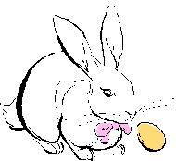
?
0:03
0:01
0:06
0:04
0:02
0:00
0:08
0:07
0:05
0:09
0:12
0:10
0:13
0:11
0:15
0:14

Slide 18
?
0:03
0:01
0:06
0:04
0:02
0:00
0:08
0:07
0:05
0:09
0:12
0:10
0:13
0:11
0:15
0:14

Slide 19









?
0:03
0:01
0:06
0:04
0:02
0:00
0:08
0:07
0:05
0:09
0:12
0:10
0:13
0:11
0:15
0:14

Slide 20



0:03
0:01
0:06
0:04
0:02
0:00
0:08
0:07
0:05
0:09
0:12
0:10
0:13
0:11
0:15
0:14
?

Slide 21
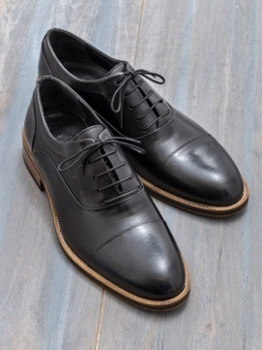
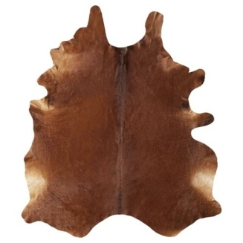
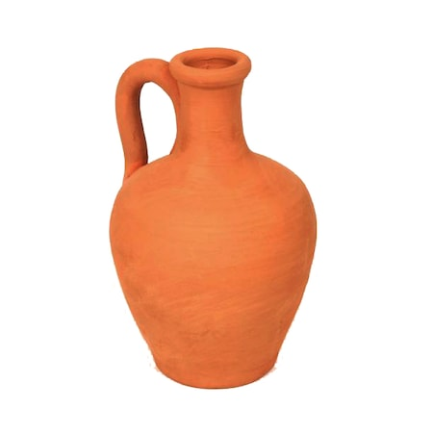
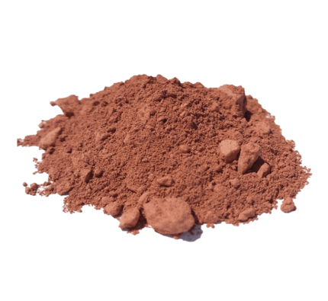

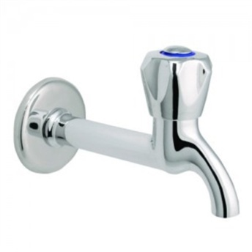
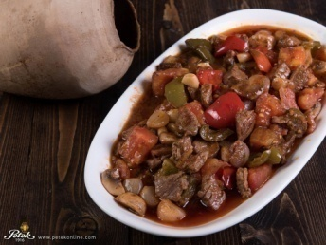
0:03
0:01
0:06
0:04
0:02
0:00
0:08
0:07
0:05
0:09
0:12
0:10
0:13
0:11
0:15
0:14
?

Slide 22

TEKRAR DENE
GERİ DÖN

Slide 23
ÇOK DİKKATLİSİNİZ
Tebrikler…
www.ekahizliokuma.com
tel: 05395476137 - 05386636174

